Slide 1








第五节
第十一章
函数幂级数展开式的应用
一、近似计算
二、欧拉公式
机动 目录 上页 下页 返回 结束

Slide 2



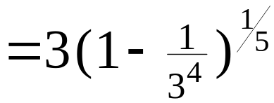
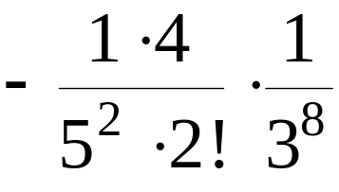
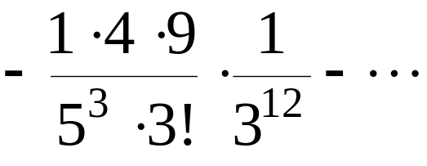
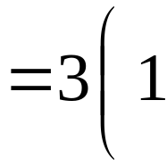
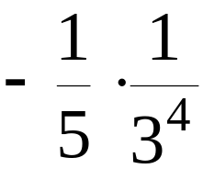

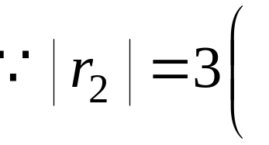
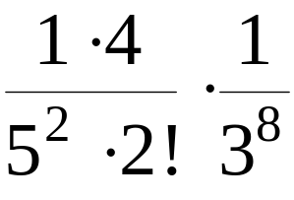
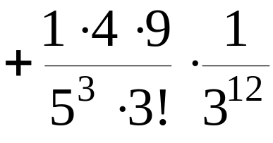
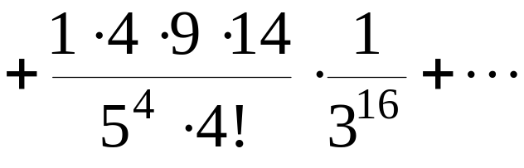

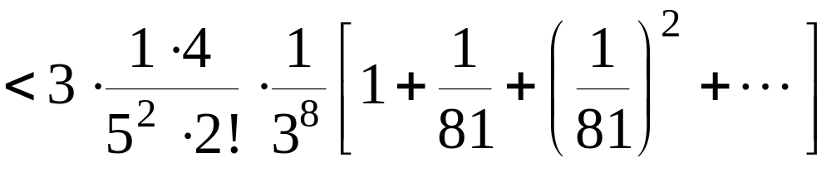
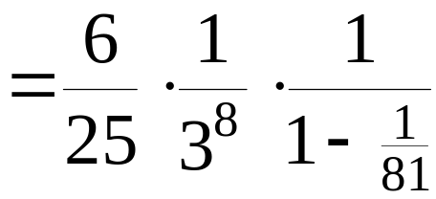

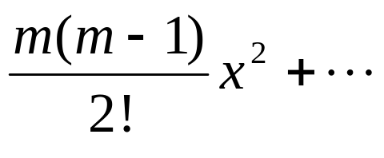
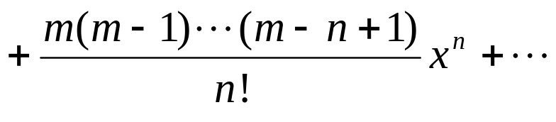
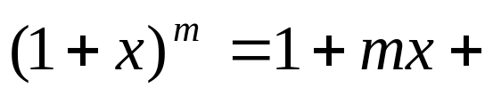
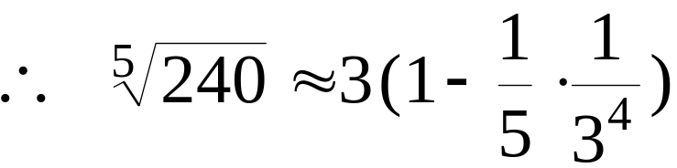
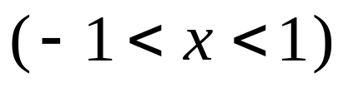
一、近似计算
例1. 计算
的近似值, 精确到
解:
机动 目录 上页 下页 返回 结束

Slide 3

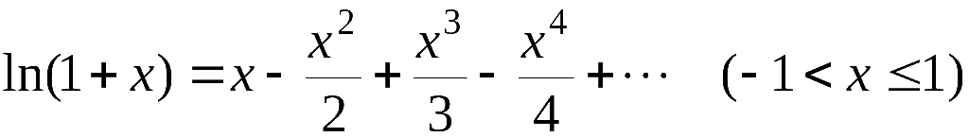
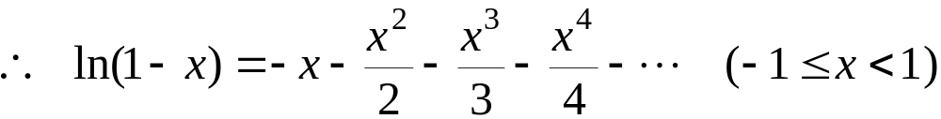
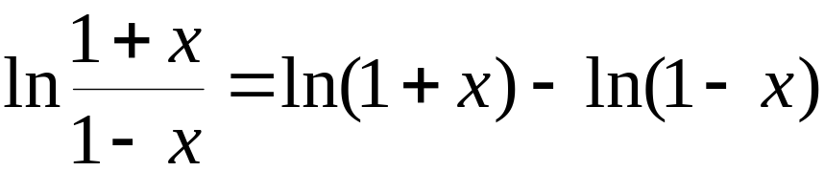
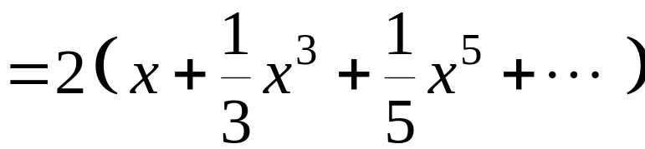
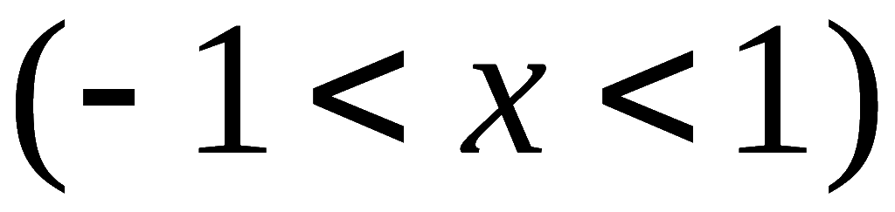
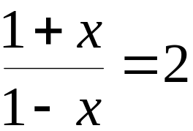
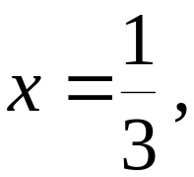
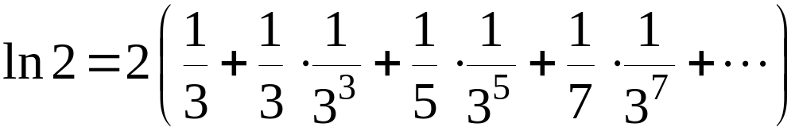
例2. 计算
的近似值 ,使准确到
解: 已知
故
令
得
于是有
机动 目录 上页 下页 返回 结束

Slide 4
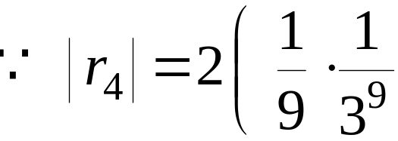
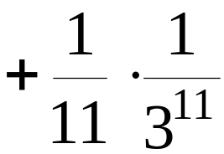
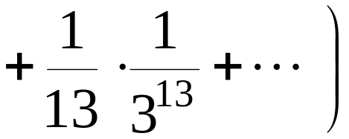
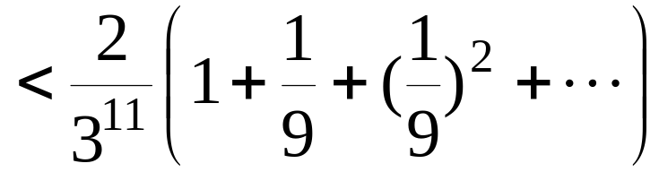
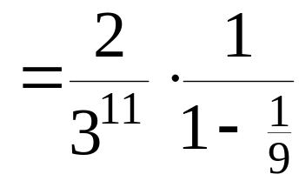
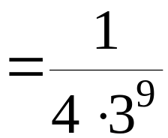
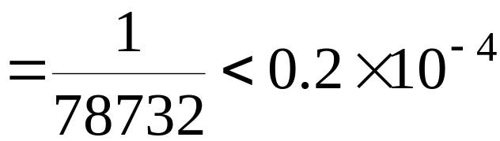
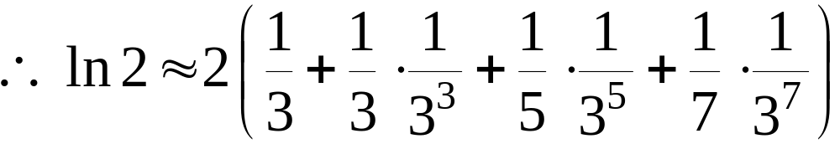

在上述展开式中取前四项,
机动 目录 上页 下页 返回 结束

Slide 5
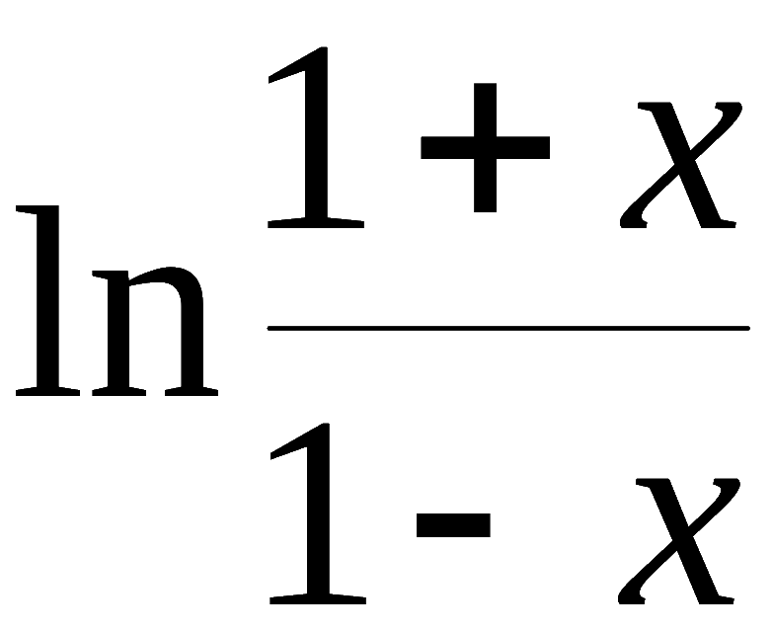

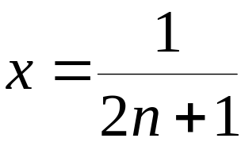
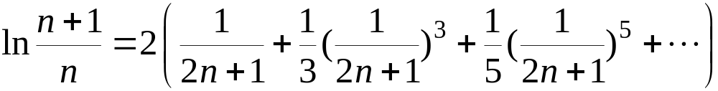
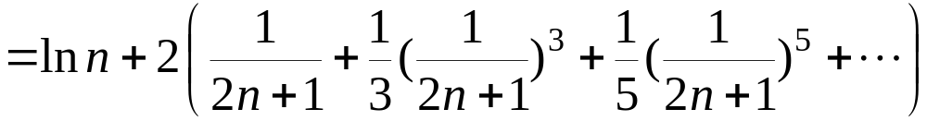

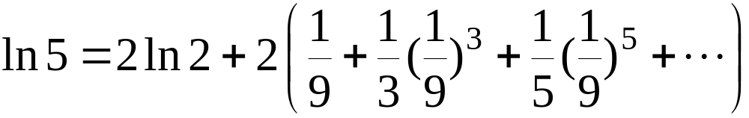

说明: 在展开式
中,令
( n为自然数) ,
得
具此递推公式可求出任意正整数的对数 . 如
机动 目录 上页 下页 返回 结束

Slide 6
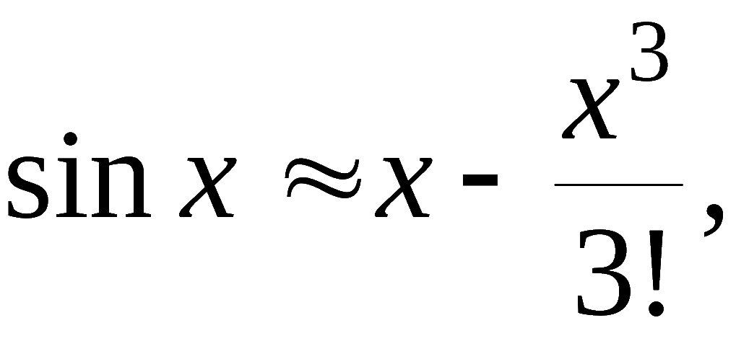
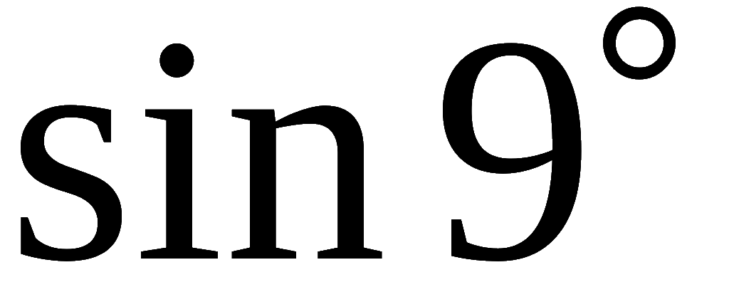
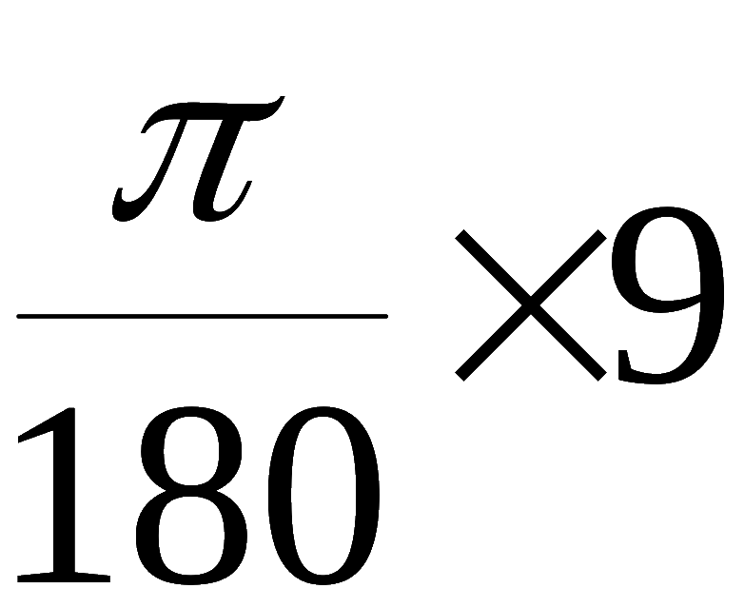
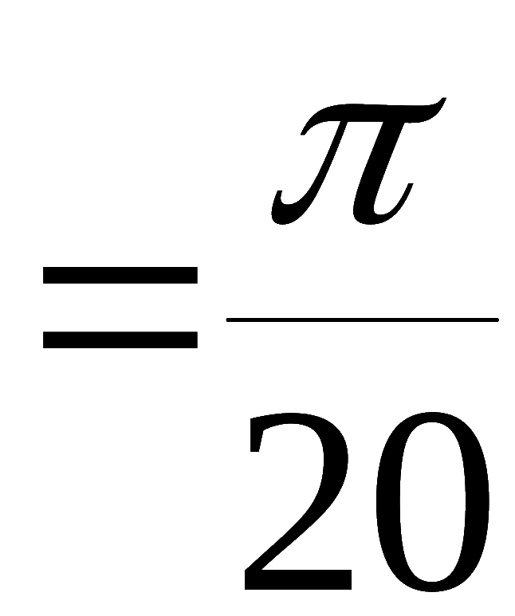

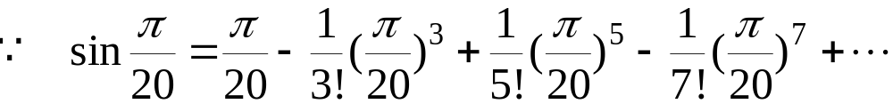
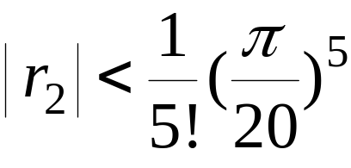
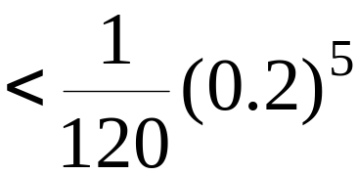
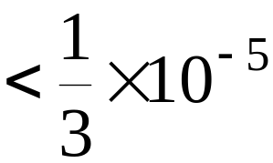
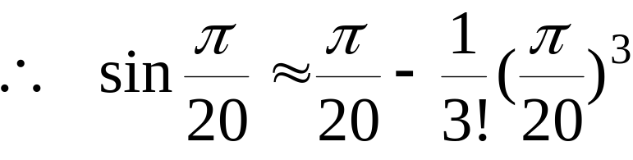
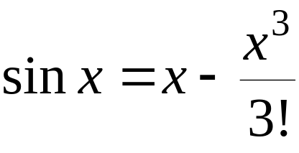

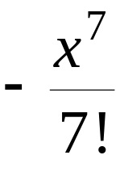



例3. 利用
求
的近似值 , 并估计
误差.
解: 先把角度化为弧度
(弧度)
误差不超过
机动 目录 上页 下页 返回 结束

Slide 7
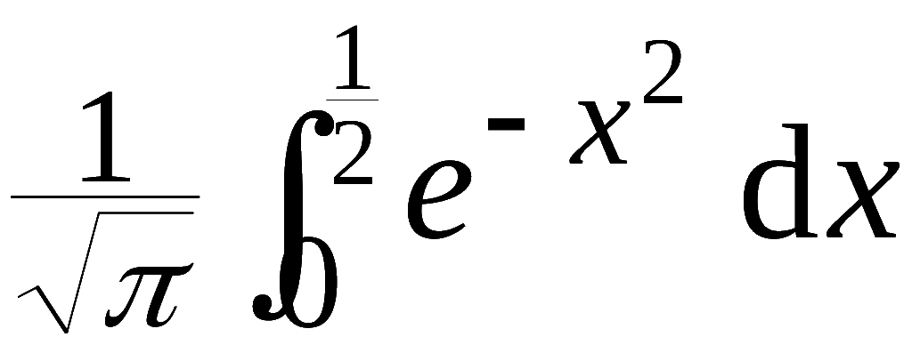
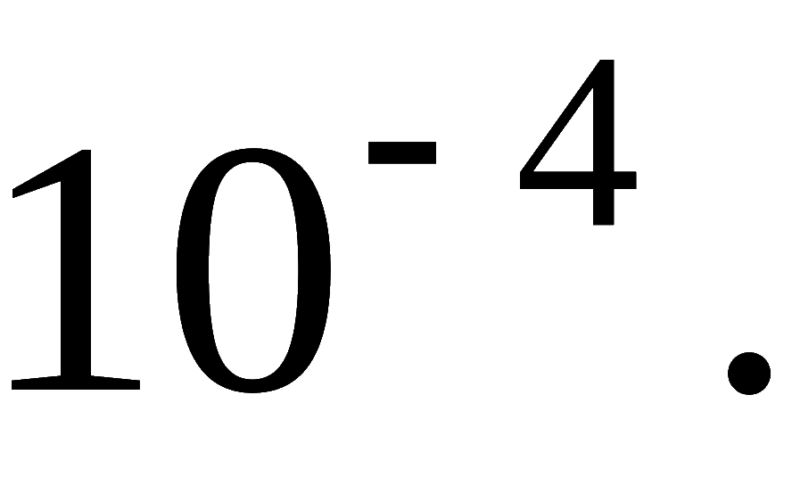















例4. 计算积分
的近似值, 精确到
( 取
解:
机动 目录 上页 下页 返回 结束

Slide 8










欲使截断误差
则 n 应满足
则所求积分近似值为
机动 目录 上页 下页 返回 结束

Slide 9













例5. 计算积分
的近似值, 精确到
解: 由于
故所给积分不是广义积分.
若定义被积函数在 x = 0 处的值为 1,
则它在积分区间
上连续, 且有幂级数展开式 :
机动 目录 上页 下页 返回 结束

Slide 10













二、欧拉(Euler)公式
对复数项级数
①
若
则称 ① 收敛 , 且其和为
若
收敛,
则称 ① 绝对收敛.
由于
, 故知
绝对收敛
绝对收敛
收敛 .
欧拉 目录 上页 下页 返回 结束

Slide 11









定义: 复变量
的指数函数为
易证它在整个复平面上绝对收敛 .
当 y = 0 时, 它与实指数函数
的幂级数展式一致.
当 x = 0 时,
机动 目录 上页 下页 返回 结束

Slide 12













（欧拉公式）
则
（也称欧拉公式）
利用欧拉公式可得复数的指数形式
机动 目录 上页 下页 返回 结束
Notes:
运行时, 点击“(欧拉公式)”, 或按钮“欧拉” , 将显示欧拉简介, 并自动返回.

Slide 13










据此可得
(德莫弗公式)
利用幂级数的乘法, 不难验证
特别有
作业 P229 1(2) , (4) ; 2 (2)
第六节 目录 上页 下页 返回 结束

Slide 14

欧拉 (1707 – 1783)
瑞士数学家.
他写了大量数学经典
著作,
如《无穷小分析引论 》, 《微
分学原理 》, 《积分学原理》等,
还
写了大量力学, 几何学, 变分法教材.
他在工作期间几乎每年都完成 800 页创造性的论文.
他的最大贡献是扩展了微积分的领域,
为分析学的重
要分支 (如无穷级数, 微分方程) 与微分几何的产生和
发展奠定了基础.
在数学的许多分支中都有以他的名
字命名的重要常数, 公式和定理.
机动 目录 上页 下页 返回 结束

